Slide 1
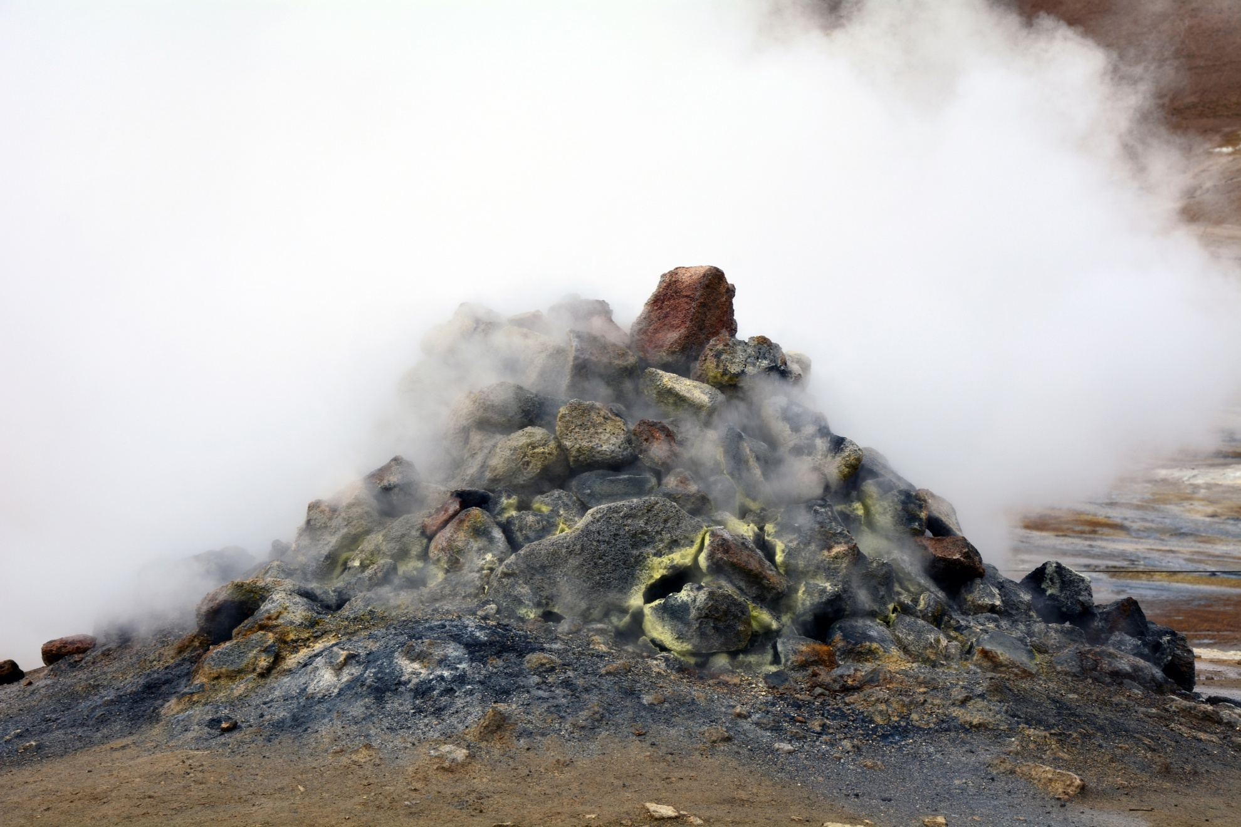

Slide 2
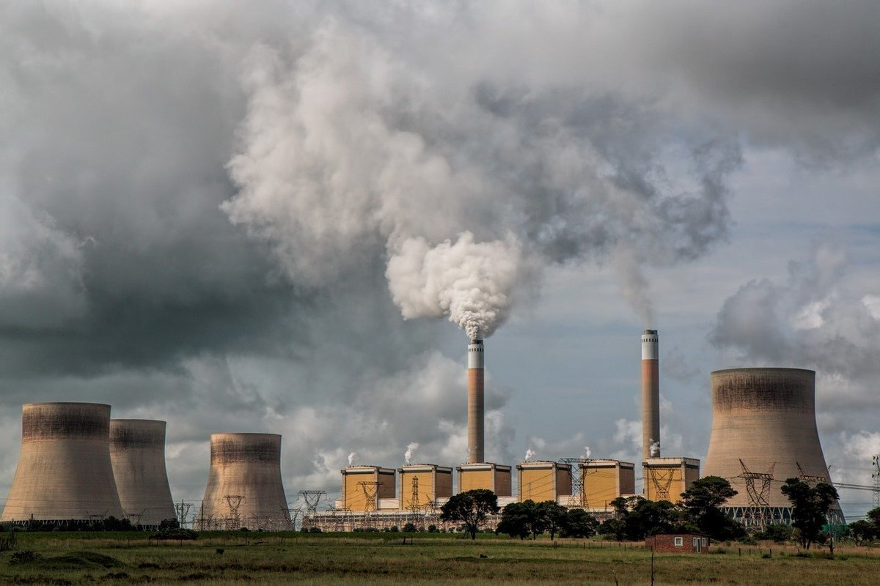
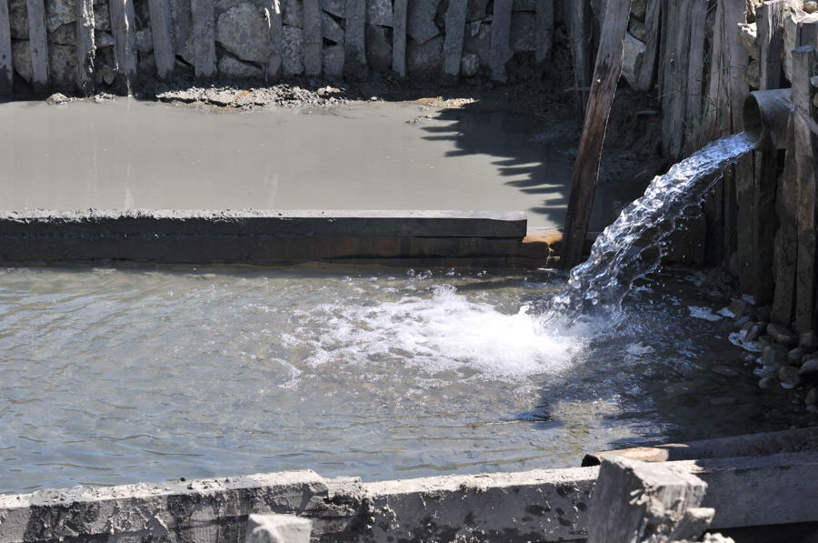

Slide 3
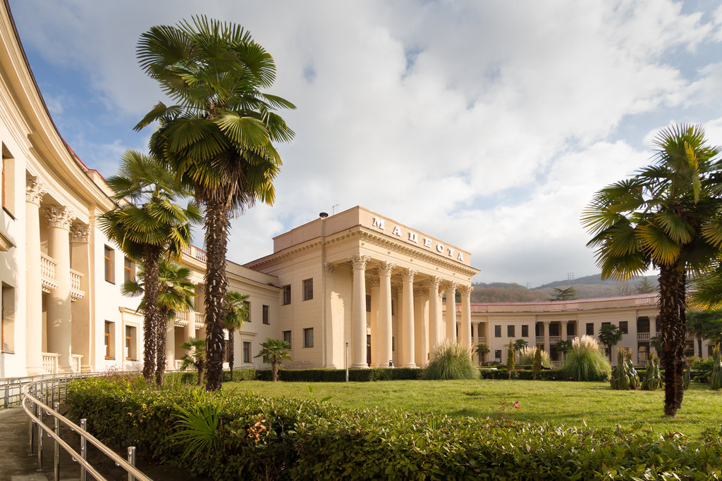

Slide 4
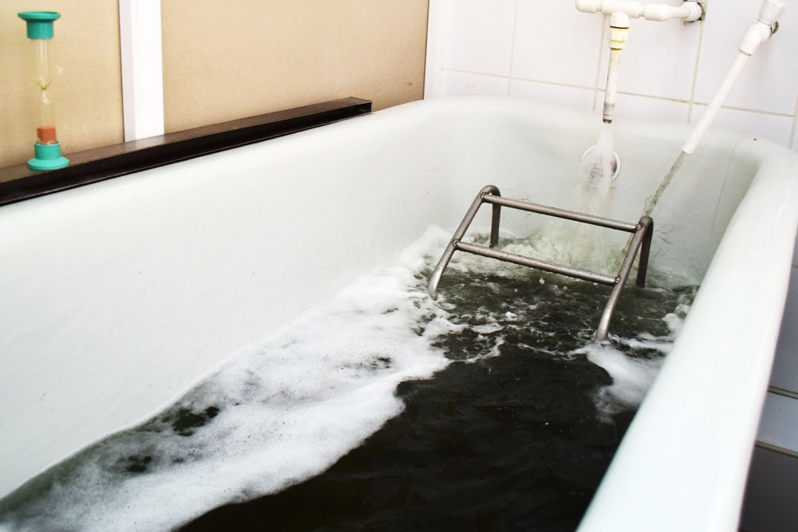

Slide 5
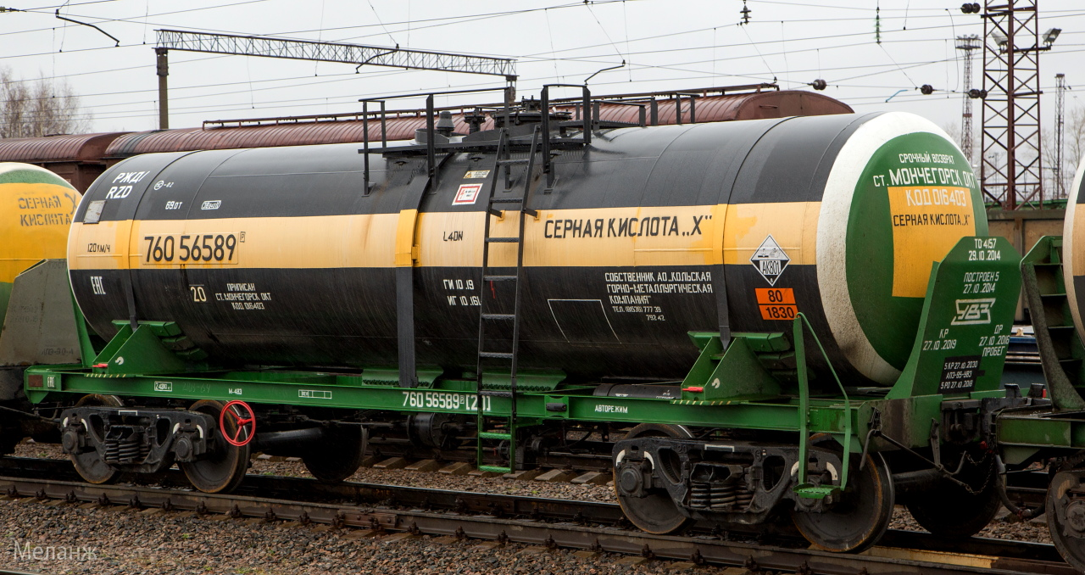
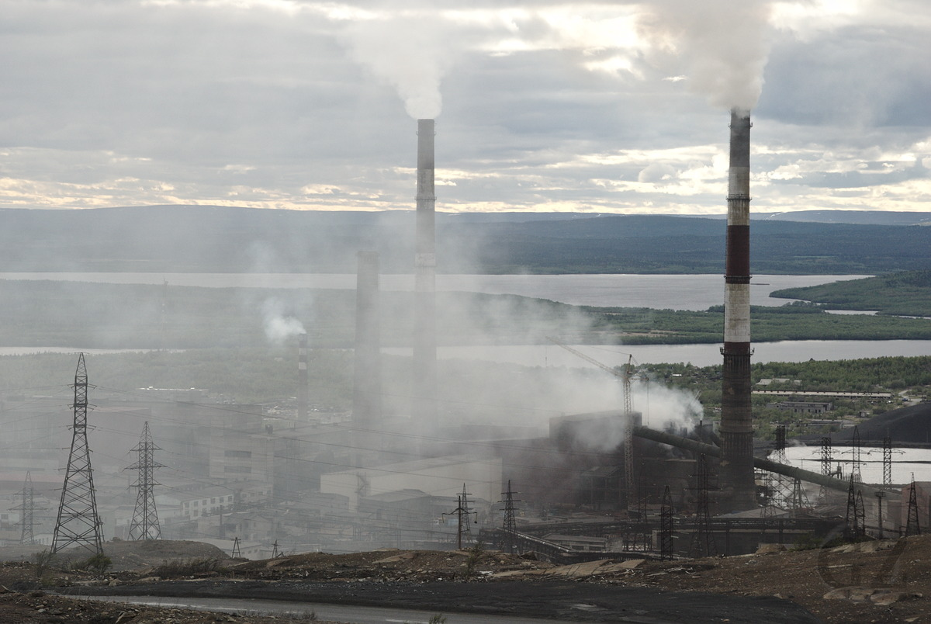

Slide 6
Ответы
Озон
Два
Аллотропия
Основания
Фотосинтез
Кислород
Восстановитель
Растворитель
Хлор
8-9 ответов «5»
7-6 ответов «4»
5-4 ответа «3»

Slide 7
Соединения серы

Slide 8
Сера
(степени окисления в соединениях)
-2
+4
+6

Slide 9
сероводород
Сернистый газ
Серная кислота

Slide 10
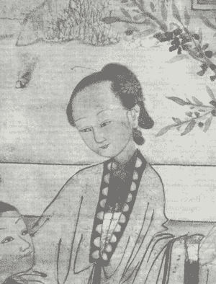
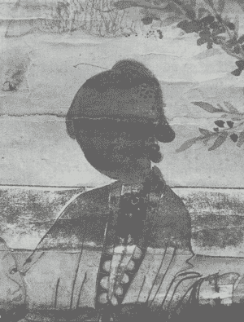
пример реставрационных работ в отношении
свинцовых белил, выполненных во Всероссийском
художественном научно-реставрационном
центре имени академика И.Э. Грабаря:

Slide 11
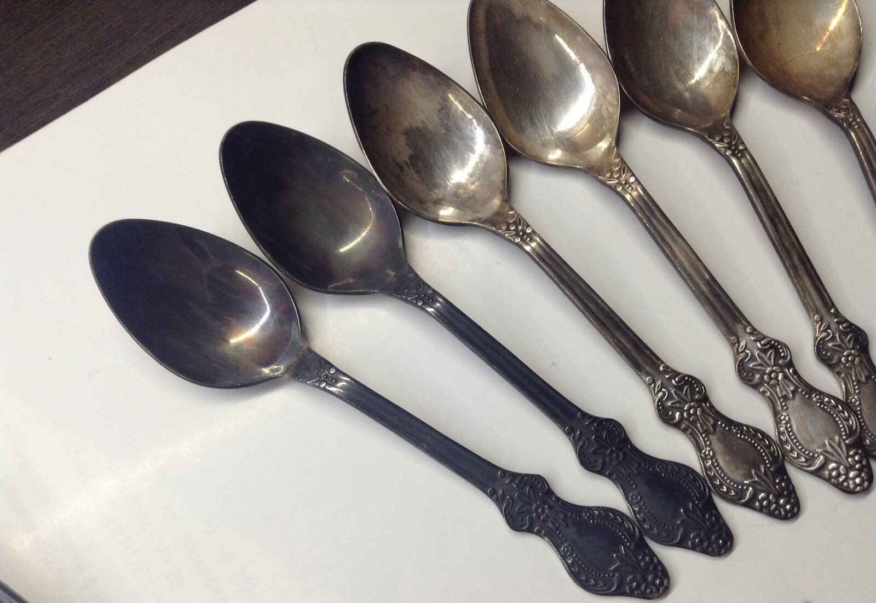

Slide 12
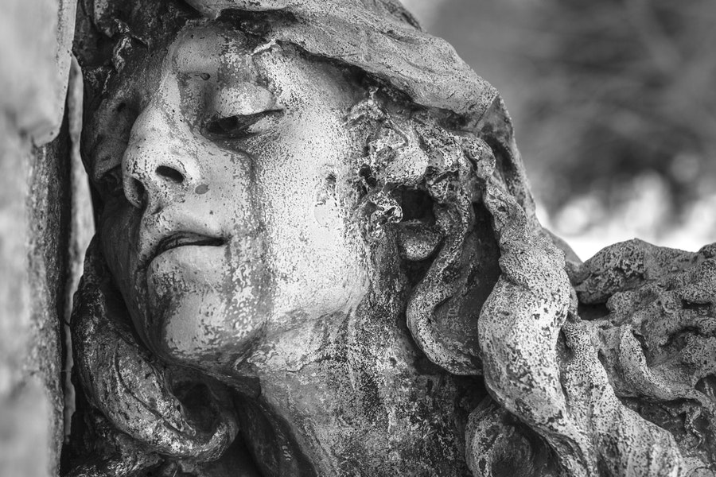

Slide 13
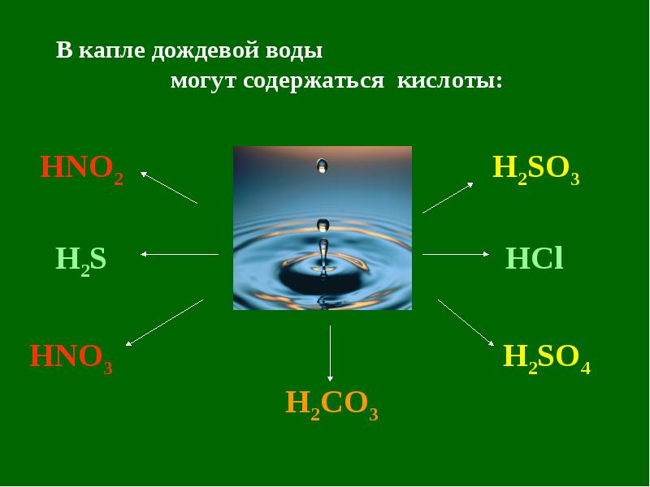

Slide 14
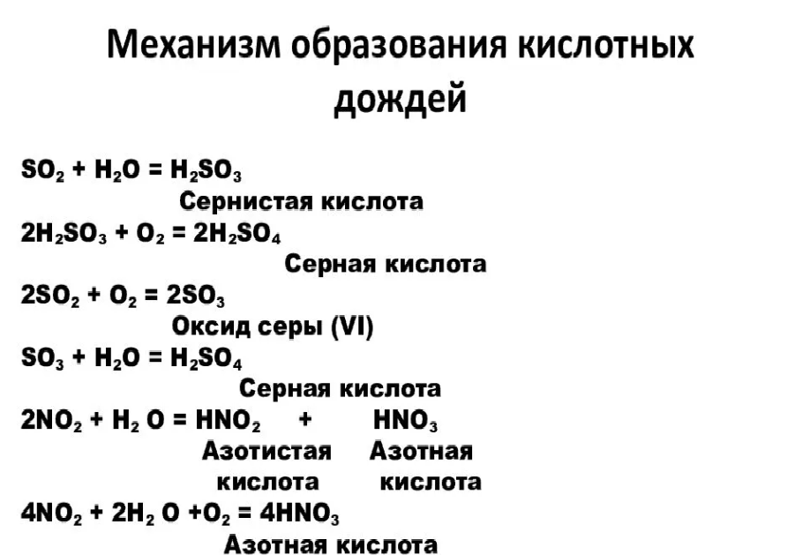

Slide 15
Синквейн- сероводород сернистый газ
- первая строка – название темы (одно существительное);
- вторая – описание темы в двух словах, два прилагательных;
- третья – строка описание действия в рамках этой темы тремя словами;
- четвёртая строка – это фраза из четырёх слов, показывает отношение к теме (целое предложение);
- последняя строка – синоним, который повторяет суть темы.

